Slide 1
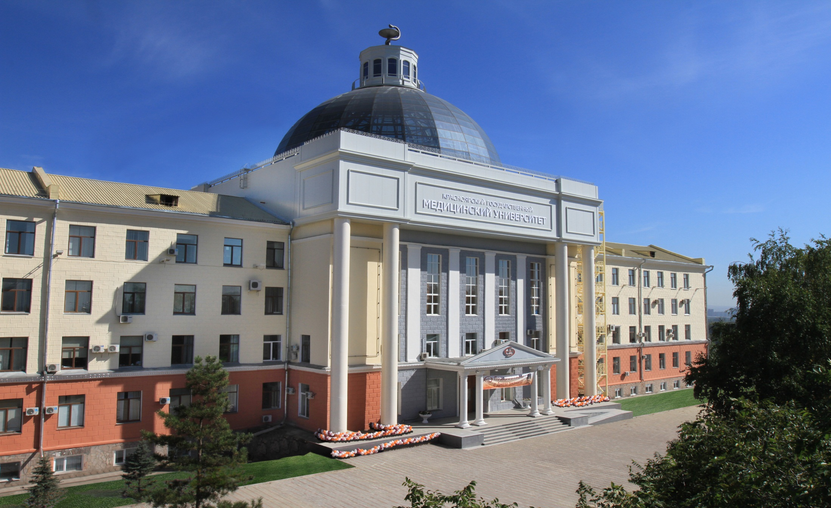
Красноярский государственный медицинский университет имени профессора В.Ф. Войно-Ясенецкого

Slide 2
Один из ведущих, динамично развивающихся медицинских
ВУЗов России
В 2012 году в структуру КрасГМУ введен
Фармацевтический колледж

Slide 3
Специальности среднего образования
Лабораторная диагностика | Очная форма на базе 9 классов - 3 года 10 мес. на базе 11 классов - 3 года 10 мес.
Фармация | Очная форма на базе 11 классов – 2 года 10мес.
Сестринское дело | Очная форма на базе 9 классов – 3 года 10мес. на базе 11 классов – 2 года 10мес.
Прием без вступительных испытаний (по среднему баллу аттестата)

Slide 4
Специальности высшего образования
Лечебное дело | очная форма - 6 лет
Педиатрия | очная форма - 6 лет
Стоматология | очная форма - 5 лет
Фармация | очная форма – 5 лет
Медицинская кибернетика | только очная форма – 6 лет
Клиническая психология | очная форма – 5,5 лет
Социальная работа | очная форма – 4 года заочная форма – 5 лет

Slide 5
Перечень и форма вступительных испытаний
Специальность | Перечень вступительных испытаний | Минимальное количество баллов | Форма вступительных испытаний
31.05.01 - Лечебное дело, специалист (очная форма обучения) | Русский язык Химия* Биология | Русский язык - 40 Химия* - 38 Биология - 38 | ЕГЭ, письменное тестирование
31.05.02 – Педиатрия, специалист (очная форма обучения) | Русский язык Химия* Биология | Русский язык - 40 Химия* - 36 Биология - 36 | ЕГЭ, письменное тестирование
31.05.03 - Стоматология, специалист (очная форма обучения) | Русский язык Химия* Биология | Русский язык - 50 Химия* - 40 Биология - 45 | ЕГЭ, письменное тестирование
33.05.01 - Фармация, специалист (очная форма обучения) | Русский язык Химия* Биология | Русский язык - 40 Химия* - 36 Биология - 37 | ЕГЭ, письменное тестирование
30.05.03 - Медицинская кибернетика, специалист (очная форма обучения) | Русский язык Математика Биология | Русский язык – 40 Математика* - 30 Биология - 36 | ЕГЭ, письменное тестирование
37.05.01 - Клиническая психология, специалист (очная форма обучения) | Русский язык Обществознание Биология* | Русский язык - 40 Обществознание- 42 Биология* - 36 | ЕГЭ, письменное тестирование
39.03.02 - Социальная работа, бакалавр (очная и заочная формы обучения) | Русский язык История* Обществознание | Русский язык – 40 История* - 35 Обществознание - 42 | ЕГЭ, письменное тестирование

Slide 6
Количество мест для приема на обучение граждан по направлениям подготовки (специальностям) за счет СРЕДСТВ ФЕДЕРАЛЬНОГО БЮДЖЕТА по образовательным программам высшего образования на 2016 год
Наименование направления подготовки (специальности) | Код направления подготовки (специальности) | Контрольные цифры приема граждан для обучения за счет средств федерального бюджета |  | Проходной балл (общий конкурс) средний балл 2015/2016
 |  | Всего 2016/2017 | Из них целевой прием в 2016
Лечебное дело | 31.05.01 | 220/200 | 134 | 237/243
Педиатрия | 31.05.02 | 110/100 | 57 | 224/230
Стоматология | 31.05.03 | 20/15 | 11 | 276/254
Медицинская кибернетика | 30.05.03 | 14/10 | 3 | 214/240
Фармация | 33.05.01 | 20/15 | 11 | 225/218
ИТОГО: |  | 384/340 | 216

Slide 7
УЧЕТ ИНДИВИДУАЛЬНЫХ ДОСТИЖЕНИЙ ПОСТУПАЮЩИХ при приеме на обучение в 2016 году
Наличие статуса чемпиона и призера Олимпийских игр, наличие статуса чемпиона и призера Паралимпийских игр и Сурдлимпийских игр | 10 баллов
Наличие статуса чемпиона мира, чемпиона Европы, победителя первенства мира, первинства Европы по видам спорта, включенным в программы Олимпийских игр, Паралимпийских игр и Сурдлимпийских игр | 7 баллов
Наличие серебрянного и (или) золотого значка, полученного за результаты сдачи норм физкультурного комплекса «Готов к труду и обороне» | 2 балла
Наличие аттестата о среднем общем образовании с отличием | 10 баллов
Наличие спортивных достижений – мастер спорта, кандидат в мастера спорта, первый взрослый спортивный разряд | 5 баллов
Лауреаты и дипломанты творческих фестивалей в номинациях вокального, танцевального и инструментального жанров: - международных - всероссийских - региональных | 5 баллов 3 балла 1 балл
Диплом победителя конкурса научных работ школьников КрасГМУ (I место) | 3 балла
Диплом призера конкурса научных работ школьников КрасГМУ (I – II место) | 2 балла

Slide 8
КАК ПОДГОТОВИТЬСЯ к поступлению в КрасГМУ?

Slide 9
МАЛАЯ МЕДИЦИНСКАЯ АКАДЕМИЯ

Slide 10
ОЧНЫЕ КУРСЫ (3, 6 месяцев)

Slide 11
КУРСЫ В ДНИ ШКОЛЬНЫХ КАНИКУЛ

Slide 12
КУРСЫ ДИСТАНЦИОННОГО ОБУЧЕНИЯ

Slide 13
КОНКУРС НАУЧНЫХ РАБОТ ШКОЛЬНИКОВ

Slide 14
ОЛИМПИАДА

Slide 15
НЕОБХОДИМЫЕ КОНТАКТЫ
сайт : www. krasgmu.ru
Адрес КрасГМУ :
660022 г.Красноярск, ул.Партизана Железняка,1
Приемная комиссия Высшего образования: тел. (391) 228-08-58,
e-mail: pk@krasgmu.ru, proforientir@mail.ru
Адрес Фармацевтического колледжа:
660049 г.Красноярск, пр. Мира, 70
Приемная комиссия Среднего образования: 8 (391) 227-96-74

Slide 16
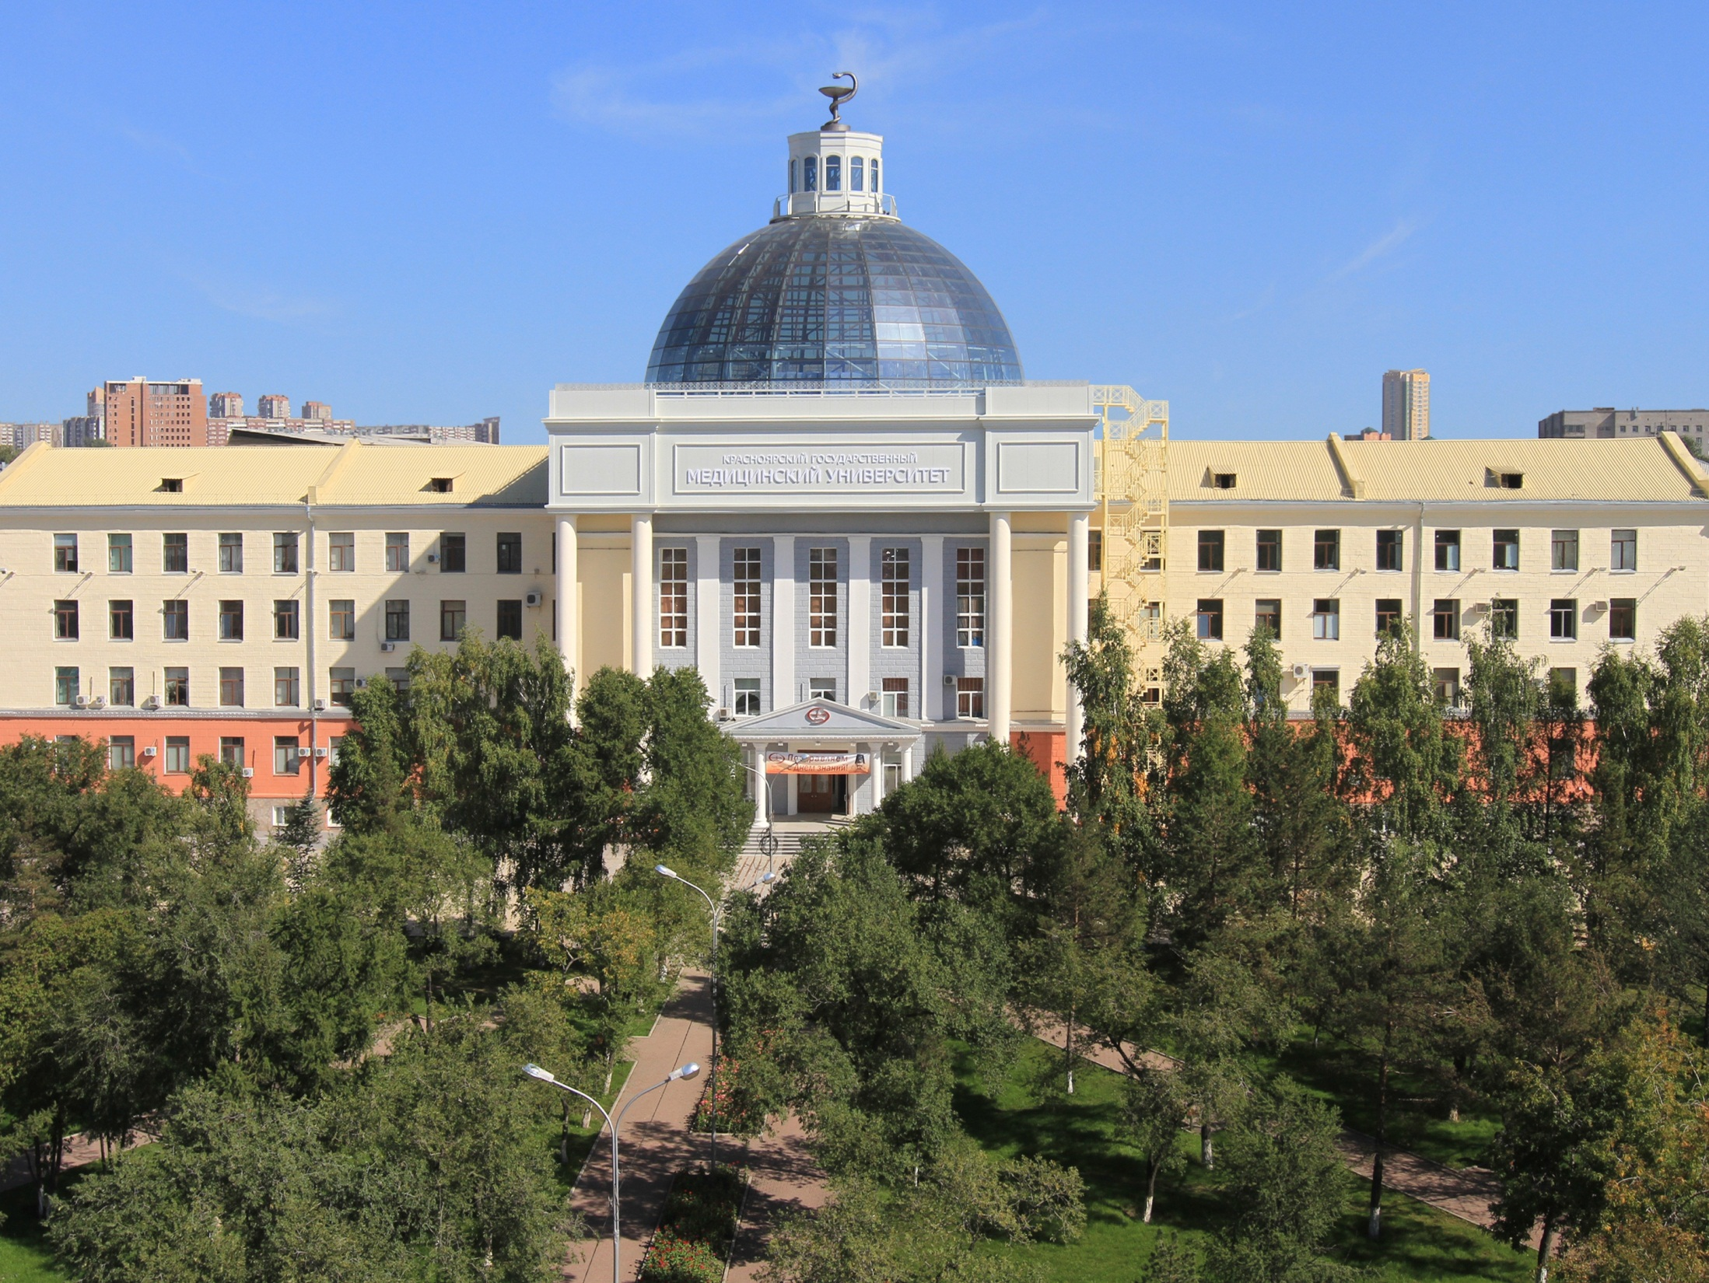
ЖДЕМ ТЕБЯ!

